Slide 1
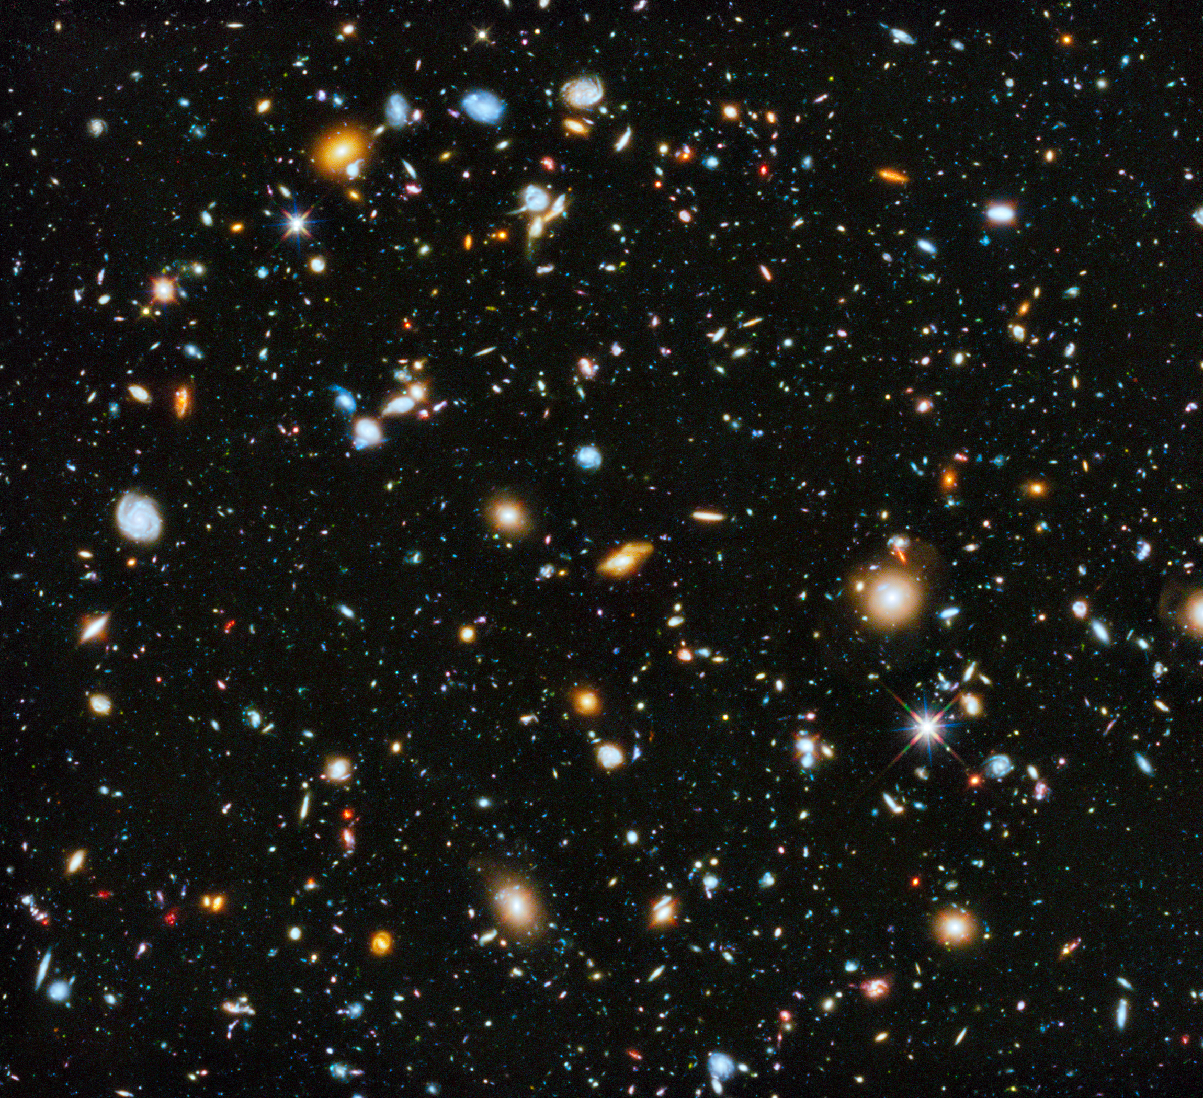


OAP 2022 Lekcija 10: Svemir na Velikim Skalama
Ivan Milić (AOB / MATF)
16/ 12/ 2022

Slide 2
Plan za danas:
Privodimo kraju!
Cilj nam je da se upoznamo kako su objekti o kojima smo do sada pričali (planete, zvezde) uredjeni.
To će nas odvesti prvo ka strukturi Galaksije, a zatim ka strukturi celog svemira
Za poslednji čas ostavljamo detaljnije predavanje o nastanku i evoluciji Sunčevog Sistema, te o nastanku života na Zemlji.

Slide 3
Pre nego što krenemo – najčuveniji snimak noćnog neba ikad: Hubble Ultra Deep Field

Slide 4
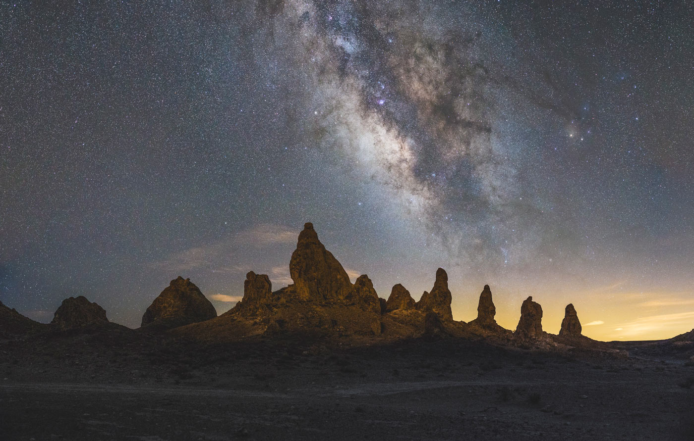
Naša Galaksija
Otkud ova crna oblast?
Mlečni Put (Milky Way), vidimo “iznutra”

Slide 5
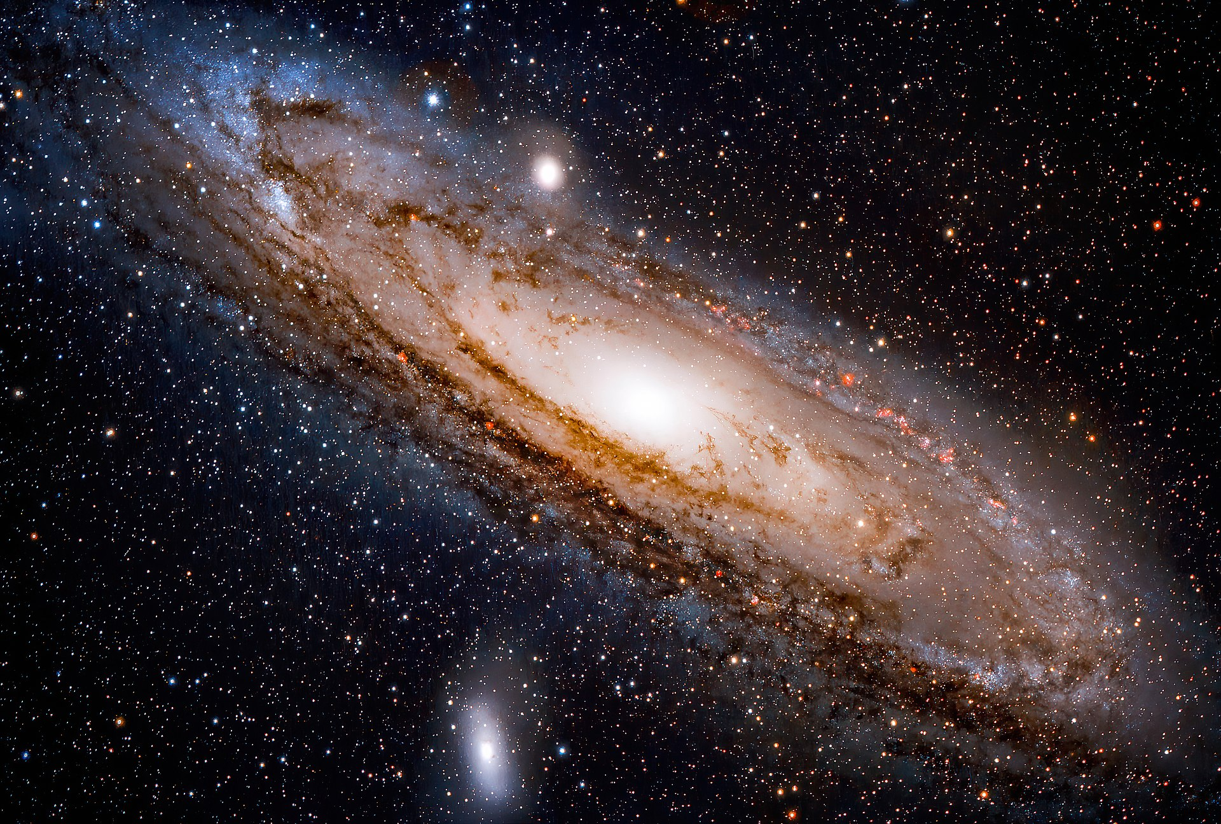
Naša “sestrinska” galaksija – Andromedina Galaksija

Slide 6
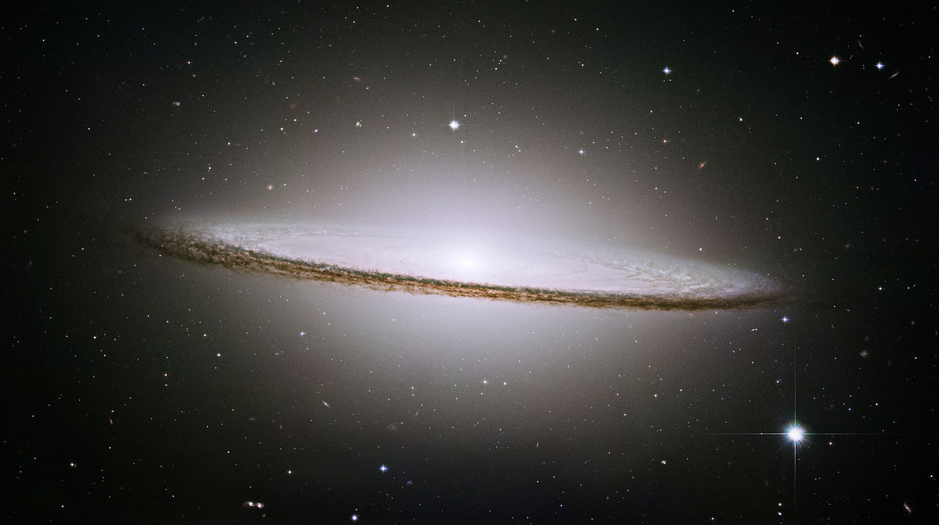
Galaksije često izgledaju kao “diskovi”
Ovo je “Sombrero Galaxy”

Slide 7
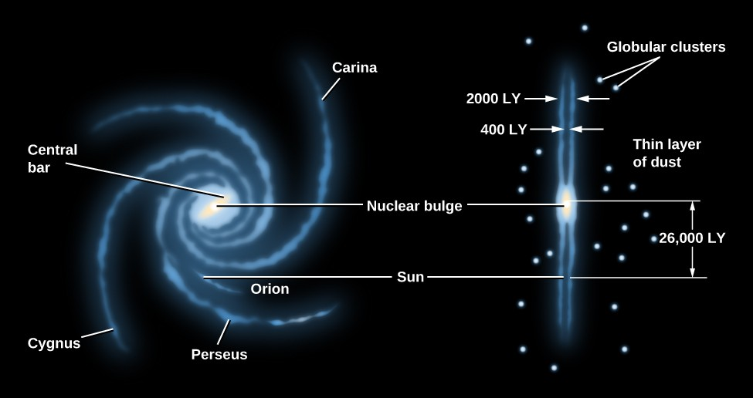
Šta čini jednu Galaksiju
Centralni oval (Bulge) – često sadrži (super)masivnu crnu rupu
Disk “mladih” zvezda – Populacija1 : recikliran materijal u eksplozijama super novih
U disku još i medjuzvezdana materija: gas i prašina
Zvezdani halo: stare zvezde – Populacija 2: originalan materijal (H + He)
Halo tamne materije koji ne vidimo direktno ali znamo da je tu na osnovu merenja i simulacija

Slide 8
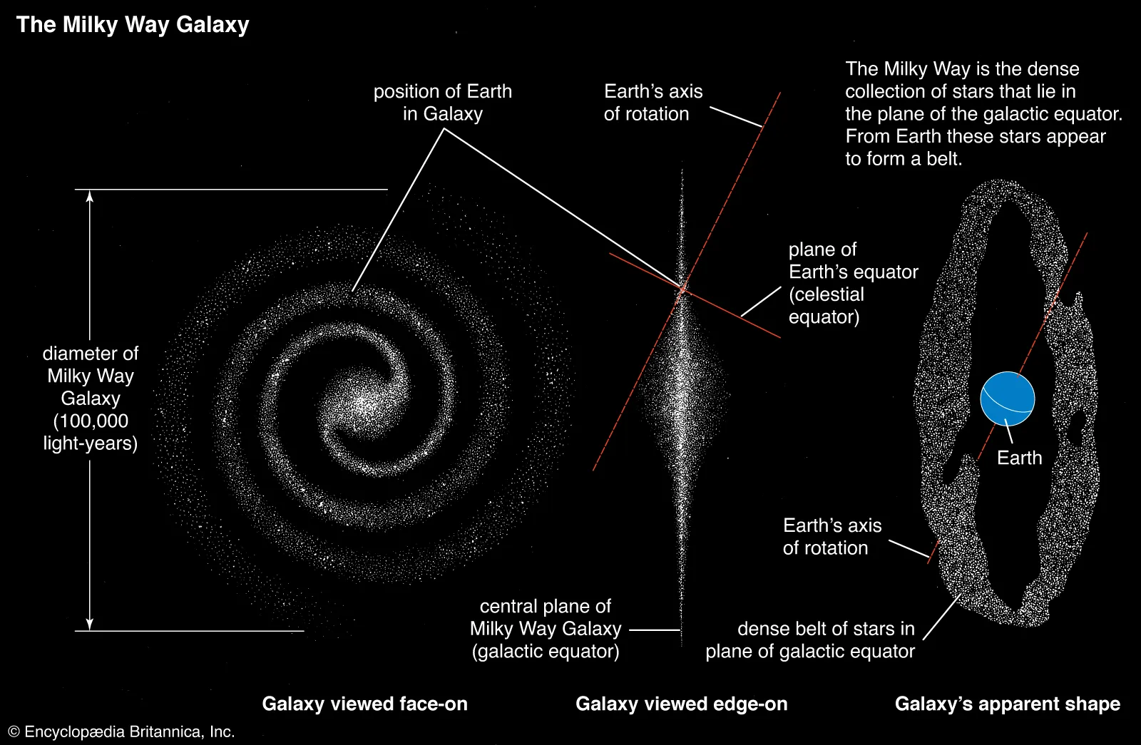
Mlečni put
Mi ne vidimo strukturu mlečnog puta direktno, zaključujemo je na osnovu posmatranja iznutra (podsetnik na koordinatne sisteme)

Slide 9
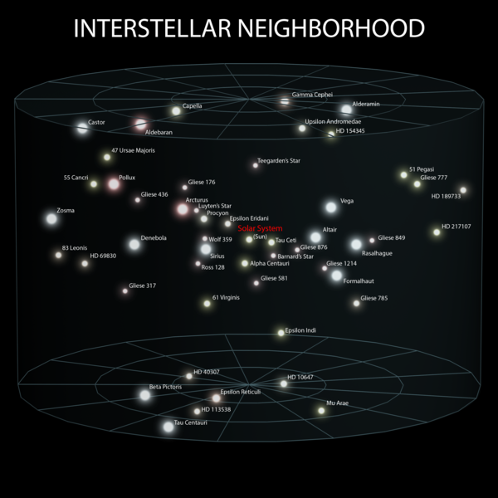
Kako znamo da su tu zvezde?
Možemo da posmatramo individualne zvezde u “okolini” Sunca
Merimo njihov spektar, odredjujemo njihove parametre
Na osnovu ovoga pravimo “atlas” naše okoline

Slide 10
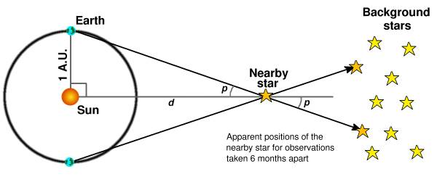
Kako znamo koliko su daleko druge zvezde?
Postoji samo jedan “direktan” način merenja udaljenosti: Godišnja Paralaksa
Pošto su koordinatni sistemi vezani za Zemlju, zvezde tokom godine malo (ali primetno) menjaju svoj položaj.
Ugao p na slici se zove paralaksa
Udaljenost od jednog parseka je udaljenost koja odgovara paralaksi od jedne sekunde

Slide 11
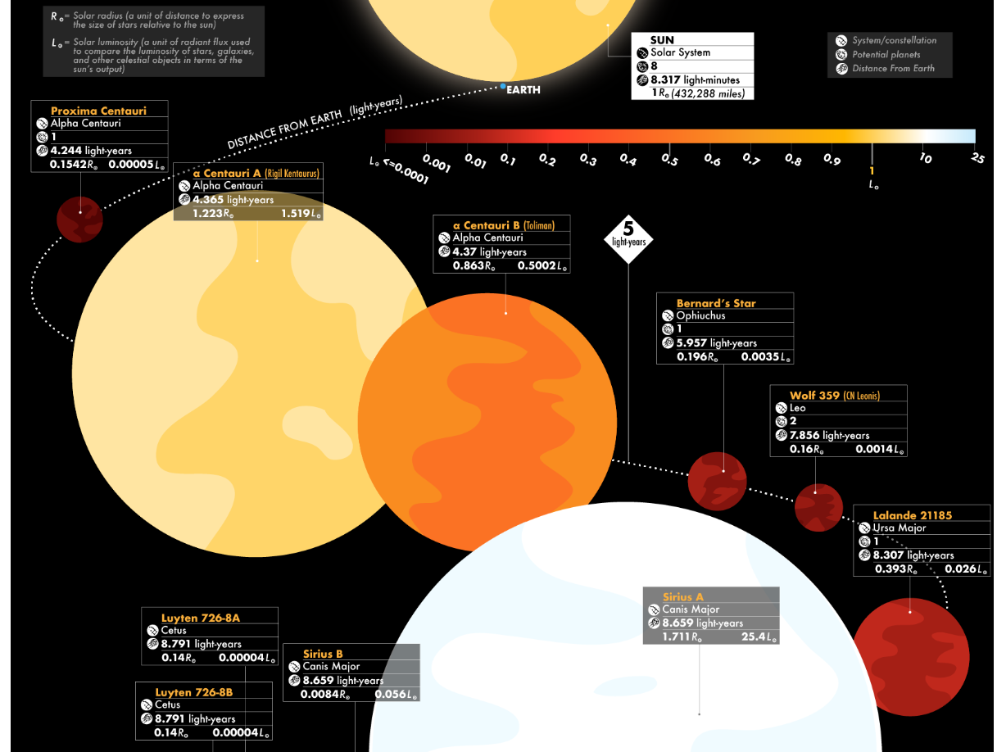
Neke bliske zvezde (više na: https://www.visualcapitalist.com/the-44-closest-stars-and-how-they-compare-to-our-sun/)

Slide 12
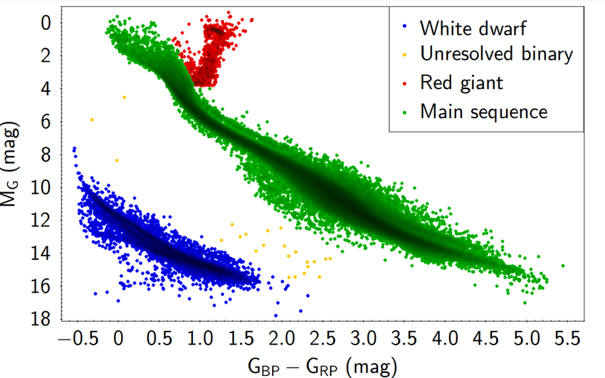
Meriti udaljenost na ovaj način je jako teško
Čak i najbliže zvezde imaju paralaksu manju od 1 lučne sekunde
Da bismo izmerili udaljenost velikog broja zvezda potrebna nam je fantastična preciznost
GAIA misija meri udaljenosti putem paralakse za oko milijardu zvezda u Mlečnom Putu
Ako odredimo udaljenost do zvezde na ovaj način, onda možemo da nadjemo njen apsolutni sjaj. Tako rekonstruišemo HR dijagram:
Ovo je sada HR dijagram sačinjen samo od zvezda unutar 100 pc od Sunca!

Slide 13
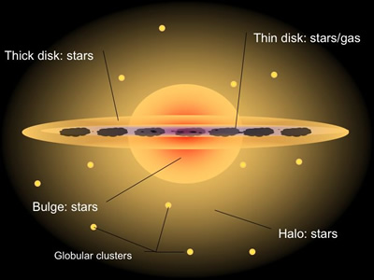
Zvezde u disku vs zvezde u halou
U disku možemo naći zvezde svih spektralnih klasa (temperatura).
Pošto zvezde ranijih spektralnih klasa (većih T) žive kraće, znamo da te zvezde moraju biti mlade!
U halou uglavnom vidimo zvezde u takozvanim globularnim jatima
Ova jata imaju 10 000– nekoliko miliona zvezda
Da bi zvezde (ili jata) završili u halou
oni moraju da “odlutaju”
Znači da su zvezde u halou jako stare
To potvrdjuje činjenica da u halou
vidimo uglavnom crvene, hladnije
zvezde koje duže žive

Slide 14
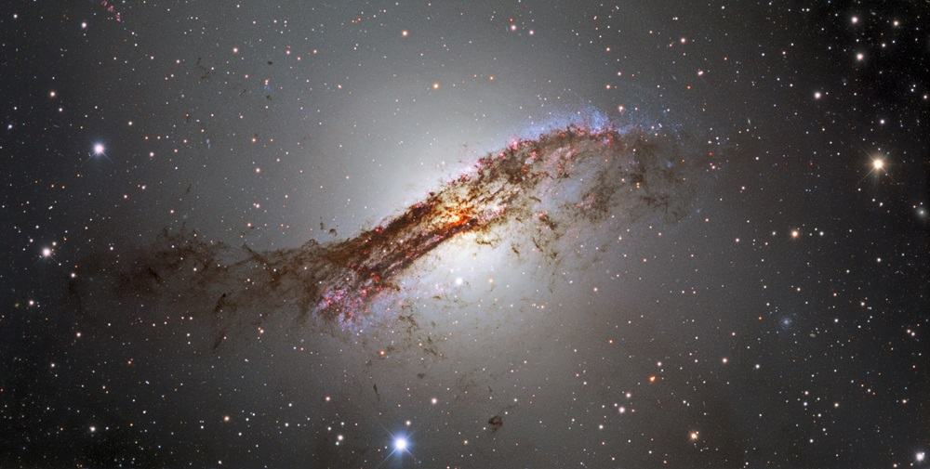
Medjuzvezdana materija
MZM je, u principu sve što nisu zvezde :)
Molekularni gas – vrlo hladan gas temperature nekoliko K, gde nastaju zvezde
Neutralan gas – temperature ~10000 K (topao) ili ~1000000 K (vreo)
Prašina – nema je mnogo ali izuzetno efikasna u apsorpciji (ispod: Centaurus A)

Slide 15
Kako znamo da postoji prašina?
Prašina apsorbuje svetlost – indirektno je vidimo
Prašina takodje emituje infracrvenu svetlost

Slide 16
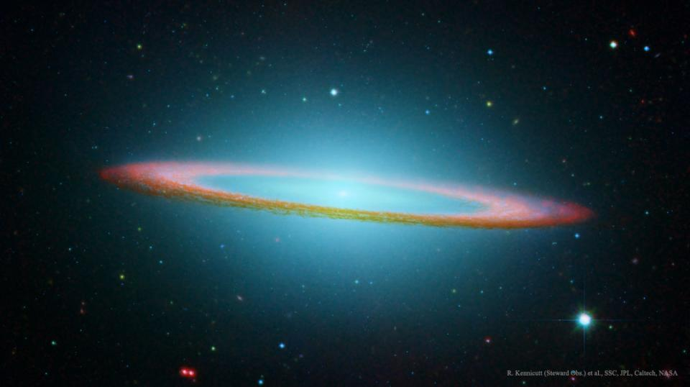
Kako znamo da postoji prašina?
Prašina apsorbuje svetlost – indirektno je vidimo
Prašina takodje emituje infracrvenu svetlost

Slide 17
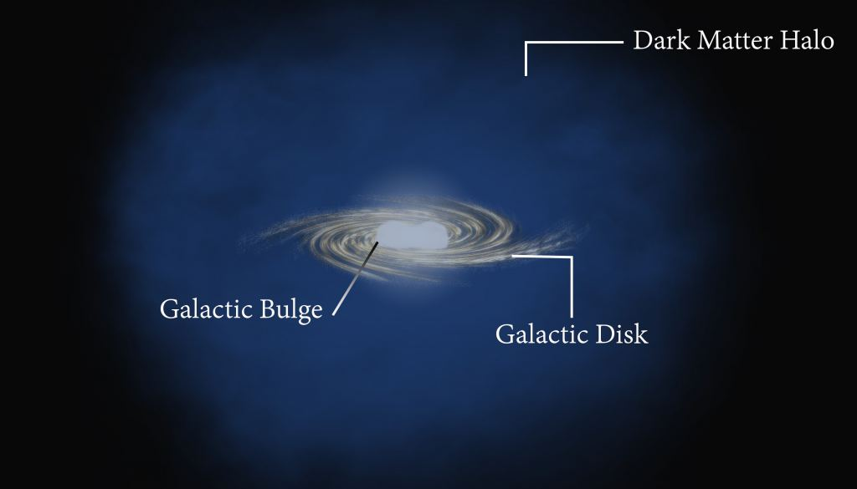
Prašina NIJE tamna materija
Verovatno ste čuli za tamnu materiju
Ona nije tamna, prosto je nevidljiva. Trenutna teorija je da je to oblik materije koji ne interaguje sa elektromagnetnim zračenjem.
Jedina interakcija koju tamna materija ima je gravitaciona
Da bi galaktički diskovi bili stabilni, galaksije moraju imati halo tamne materije

Slide 18
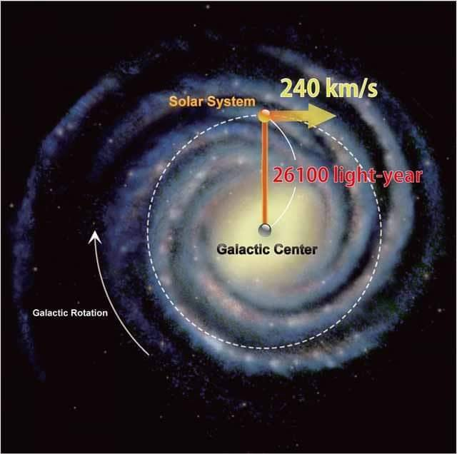

Kretanje zvezda unutar Galaksije
Kao što se Zemlja kreće pod uticajem Sunčeve gravitacije, Sunce se kreće oko centra galaksije, pod uticajem sve materije izmedju nas i centra galaksije!
Na ovu relaciju smo već
naleteli tokom izvodjenja
Keplerovih zakona
Ako pogledamo zvezde
na različitim udaljenostima
od centra galaksije(a) i izmerimo
njihove brzine, možemo
mapirati M(r)!

Slide 19
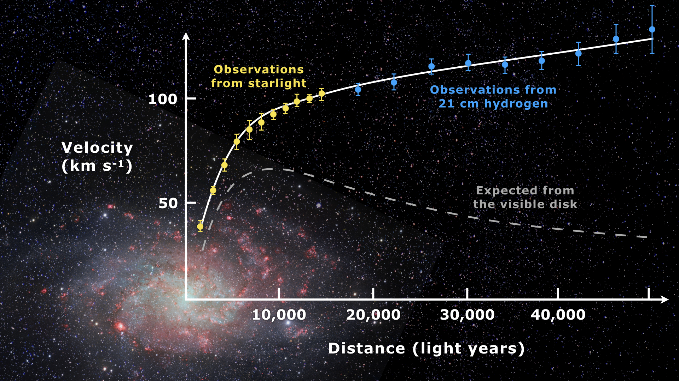
Rotacione krive galaksija
Veća brzina implicira više materijala. Merenja pokazuju da u galaksijama treba da ima više materijala nego što mi vidimo. Ovo je dovelo do pretpostavke postojanja tamne materije!

Slide 20
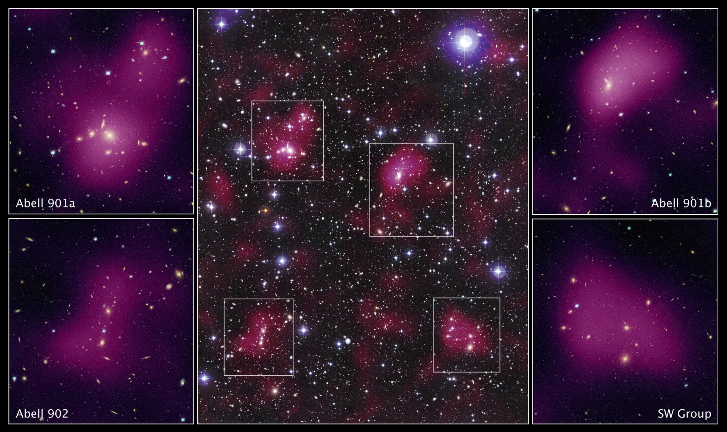
Tamna materija = Nevidljiva materija
Po našim trenutnim idejama, tamna materija ne interaguje sa svetlošću, samim tim jedino možemo da je detektujemo indirektno, kroz njen gravitacioni uticaj na druge objekte, ili čak na svetlost...

Slide 21
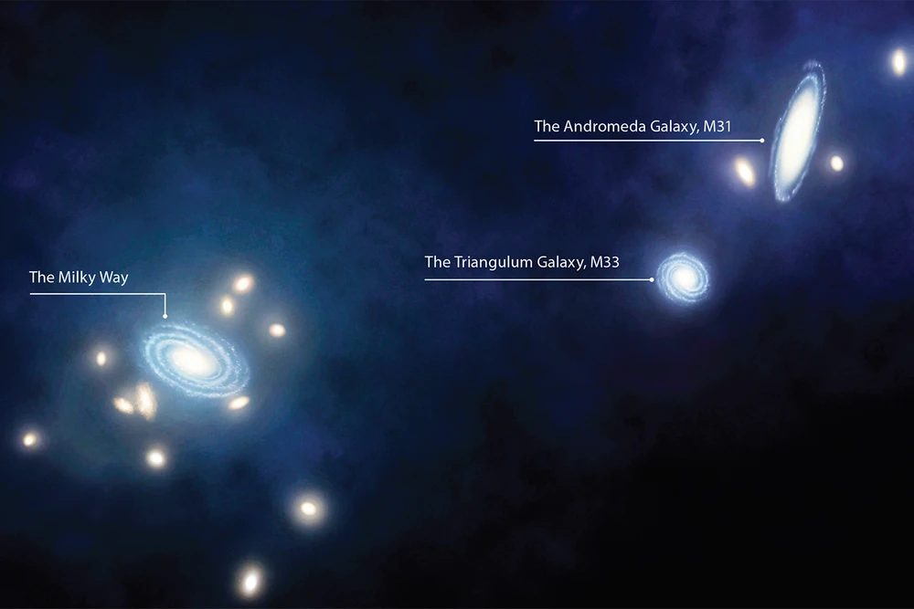
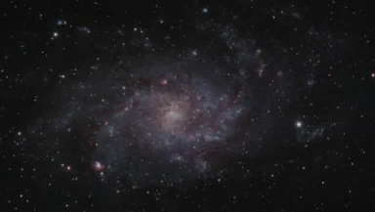
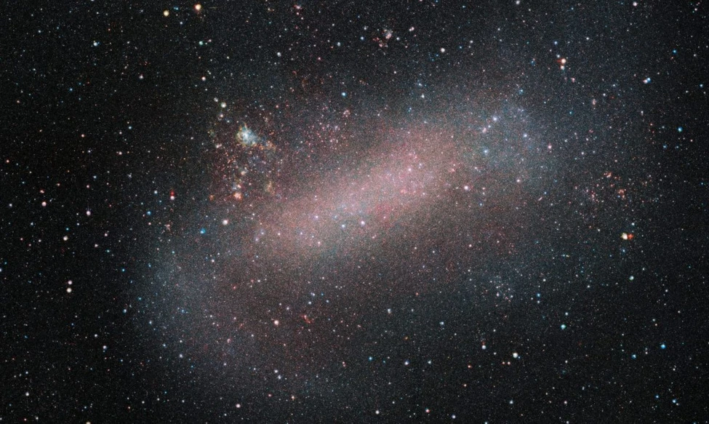
Kako su struktuirane druge galaksije?
Mlečni Put je gravitaciono vezan za nekoliko suseda – Lokalna Grupa
Mlečni Put, Andromedina galaksija, Trougao galaksija (M33), Veliki i Mali Magelanov oblak + još manje galaksije koje imaju toliko malo zvezda da ih je teško direktno detektovati

Slide 22
Još dalje? Većina objekata na ovoj slici su galaksije

Slide 23
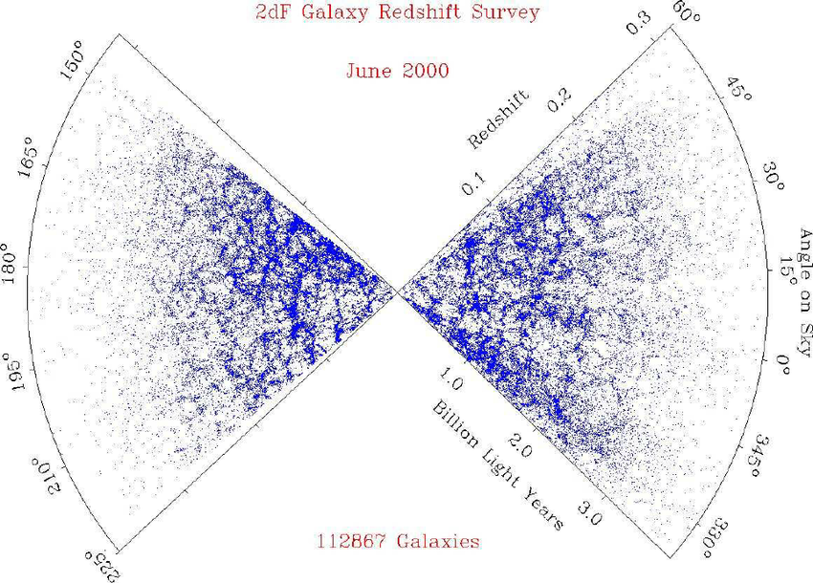
Struktura galaksija na velikoj skali
Ovo je raspodela galaksija po galaktičkoj latituti i udaljenosti.

Slide 24
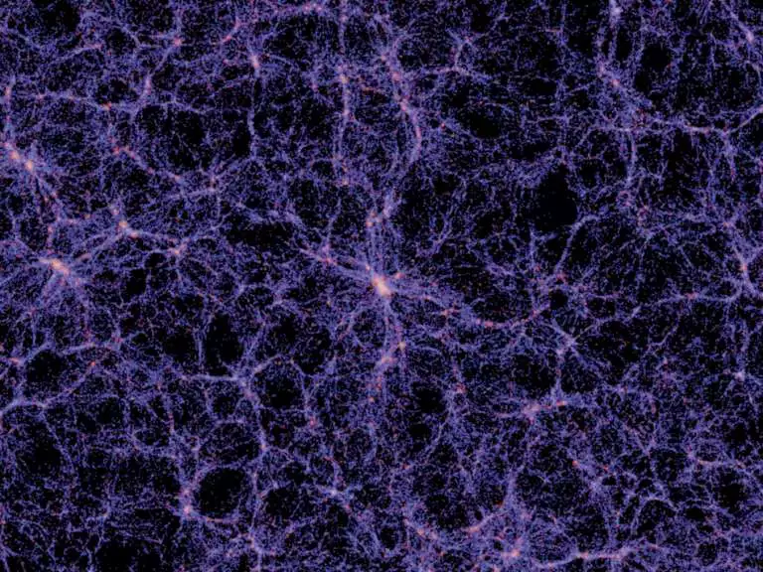
Struktura galaksija na velikoj skali
Simulacije gravitacione interakcije izmedju čestica nam daju raspodelu materije koja odgovara onome što vidimo. Ovako “zamišljamo” da izgleda raspodela (tamne) materije na velikim skalama
Zašto tamne?

Slide 25

Kako znamo gde su druge galaksije?
Za bliske zvezde možemo da merimo paralaksu, kako da merimo udaljenosti galaksija? (Udaljenosti u milionima čak milijardama parseka)
Standardne sveće – objekti čiji apsolutni sjaj znamo, pa iz prividnog sjaja možemo odrediti udaljenost (Pogsonov zakon)
Dva standardna primera standardnih sveća su:
Promenljive zvezde tipa RR Lire: period promene sjaja korelira sa apsolutnom magnitudom
Supernove tipa Ia: Sve supernove ovog tipa imaju jako sličan apsolutni sjaj

Slide 26
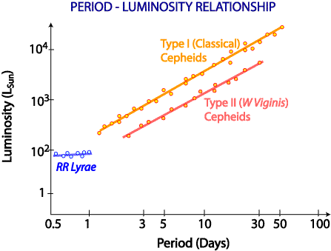
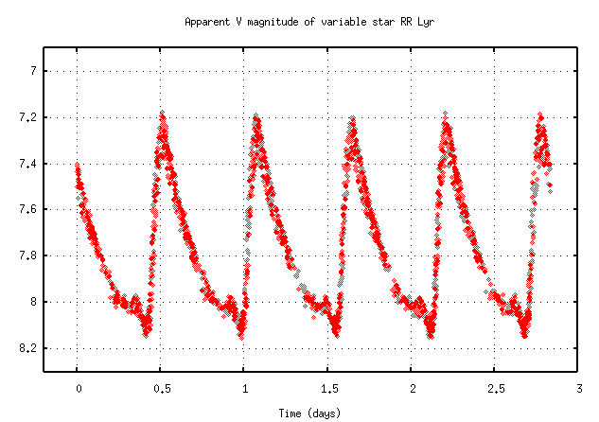
RR Lire (Lyrae) kao standardne sveće
Merenjem perioda promene sjaja zaključujemo apsolutnu magnitudu i onda udaljenost.
Ova relacija (period-sjaj) je prvo otkrivena posmatrački, ali danas imamo modele zvezdane evolucije koji nam omogućavaju da ovo razumemo u potpunosti

Slide 27
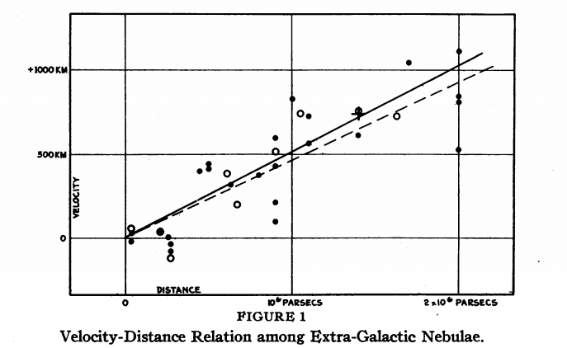
Hablov Zakon
Najpoznatiji primer primene promenljivih zvezda kao standardnih sveća je Hablovo otkriće o tome da se udaljenije galaksije brže udaljavaju od nas.
Habl je, početkom prošlog veka, merio udaljenosti i brzine galaksija i dobio sledeće:

Slide 28
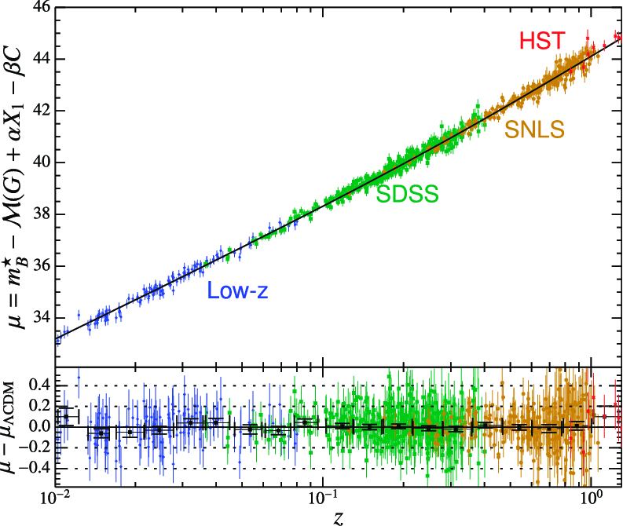
Danas ovo znamo mnogo preciznije:
Ovo je Hablov dijagram sačinjen od podataka sa tri različite misije. Obratite pažnju da zavisnost nije linearna već ima i mali kvadratni deo.
Ovo je dokaz za takozvanu tamnu energiju

Slide 29
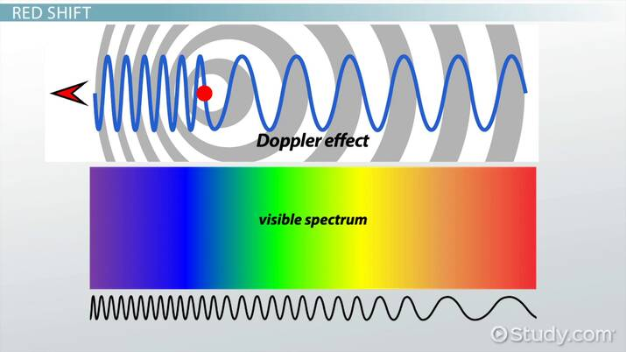
Kako merimo brzinu objekata u odnosu na nas?
Svetlost (kao i zvuk, kao i svaki drugi talas), menja talasnu dužinu usled relativnog kretanja izvora i posmatrača. - Doplerov efekat!
Ono što vidimo je promena položaja spektralnih linija u spektru posmatranog objekta.
Do

Slide 30
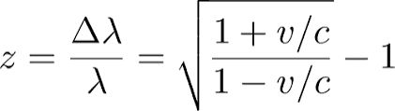
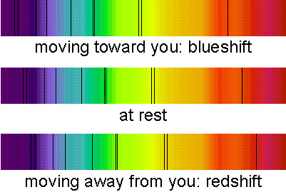
Pomeranje spektralnih linija
Promenu talasne dužine je najjednostavnije uočiti gledajući spektralne linije
Crveni pomak (pažljivo sa velikim z!)

Slide 32
Dokle najdalje možemo da vidimo?
U vestima pominju neke velike crvene pomake, 10, 11, 12…
Najdalja svetlost koja dolazi do nas je mikrotalasno pozadinsko zračenje
To je zračenje koje dolazi do nas iz jako dalekih delova svemira i putovalo je od trenutka kada je svemir postao prozračan, pa do sada...

Slide 33
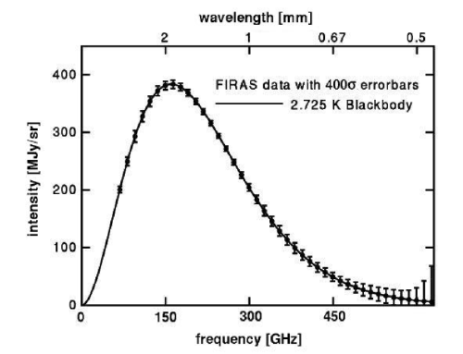
Dokle najdalje možemo da vidimo?
U vestima pominju neke velike crvene pomake, 10, 11, 12…
Najdalja svetlost koja dolazi do nas je mikrotalasno pozadinsko zračenje
To je zračenje apsolutno crnog tela temperature oko 2.7K

Slide 34
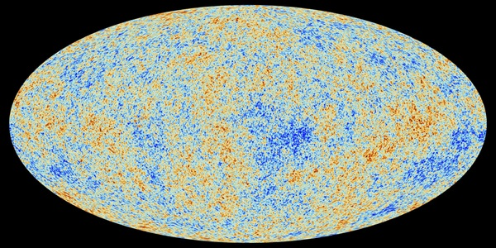
Prostorna raspodela mikrotalasnog pozadinskog zračenja
CMB je praktično izotropno, ali nam jako male fluktuacije govore o fluktuacijama u raspodeli materije kada je CMB nastao (380 000 godina nakon nastanka svemira)

